Slide 1
✦
re:plan
1차 발표
TODAY · 3 STEPS
오늘은 작게 시작해도 충분해.
실행 기록을 읽고 계획을 현실에 맞게 다시 조정해주는 AI 적응형 플래너, re:plan
발표자
발표일
발표 범위
조원
최현우
2026. 09. 16
이준현
최민서
최현우
아이디어 제안 · 기대 효과 · UI 설계

Slide 2
AGENDA
오늘 발표에서 다룰 내용
01
문제 정의
04
차별점과 기대 효과
기존 플래너와 to-do 앱의 한계
기존 앱과 무엇이, 왜 다른가
02
아이디어 제안
05
UI 설계
re:plan의 핵심 컨셉 한 줄 정의
실제 구현된 화면 3가지
03
핵심 기능
06
다음 단계
오늘의 플로우 · 체크인 · 기억 · 전체 계획
다음 발표까지의 로드맵
02 / 12

Slide 3
PROBLEM
계획은 세우지만, 실행은 힘듬.
1
2
3
계획–실행 괴리
높은 시작 부담
재설계의 악순환
촘촘하게 짠 계획일수록 하루가 계획대로 안 풀리는 순간 그대로 무너짐.
할 일이 크게 뭉쳐 있으면 어디서부터 시작할지 몰라 계속 미루게 됨.
한 번 밀리면 계획을 다시 세울 엄두가 안 나 결국 전체를 포기하게 됨.
03 / 12

Slide 4
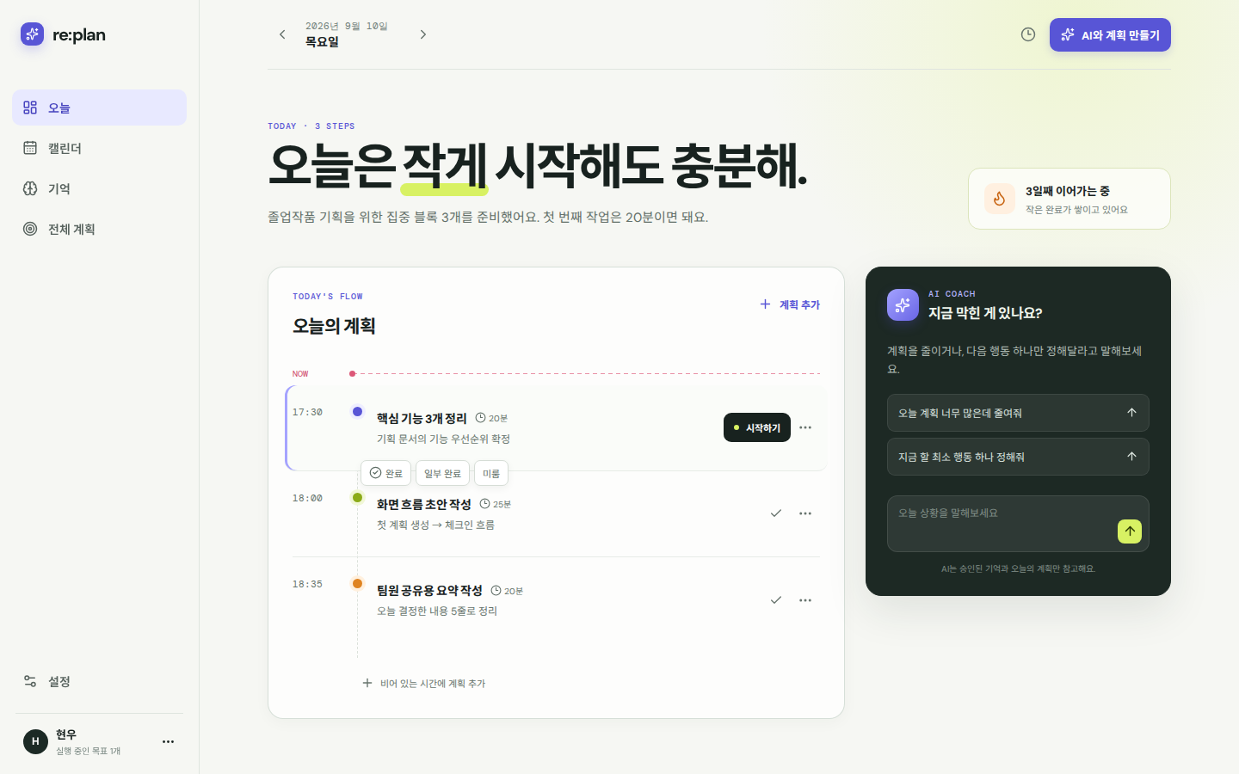
IDEA
re:plan — 실행 기록을 읽고
계획을 다시 맞추는 AI 플래너
매번 처음부터 계획을 새로 짜는 대신, 오늘 실제로 한 일과 못한 이유를 짧게 남기면
AI가 이를 바탕으로 다음 계획을 현실적인 흐름으로 다시 제안함.
PERSONALIZATION
온보딩에서 생활 패턴과 선호를 먼저 파악하고, 플랜을 완료할 때마다 최근 기록에 더 큰 가중치를 둬
프로필을 갱신 — 쓸수록 나에게 더 익숙하고 최적화된 플랜을 제안함.
계획
→
실행 · 체크인
→
AI 재조정
짧게 목표와
오늘 할 일을 적음
완료·일부 완료·미룸과
이유를 남김
누적된 성향을 반영해
다음 계획을 다시 제안함
04 / 12

Slide 5
CORE FEATURES
핵심 기능 4가지
01
오늘의 플로우 + AI 코치
02
빠른 체크인
타임라인으로 오늘 할 일을 보여주고, 막히면 AI 코치에게 바로 물어봄.
완료 · 일부 완료 · 미룸 중 하나를 고르고 이유를 짧게 남김.
03
승인 기반 기억
04
전체 계획(포트폴리오)
체크인 기록에서 성향과 습관을 학습해 제안하고, 승인해야 프로필에 누적 반영됨.
여러 목표의 기간 경과율과 실제 달성률을 비교해, 조정이 필요한 목표부터 보여줌.
05 / 12

Slide 6
DIFFERENTIATION
기존 to-do 앱과 무엇이 다른가요?
구분
기존 to-do 앱
re:plan
계획 수립
한 번 세우면 고정, 어긋나도 그대로 방치
실행 기록을 바탕으로 계속 현실에 맞게 재조정
실패 대응
실패해도 별다른 안내 없이 목록만 남음
체크인으로 이유를 남기면 회복 계획을 제안
기억 관리
반복 실패 패턴을 시스템이 기억하지 않음
쓸수록 성향·습관을 학습해 승인 기반으로 프로필에 누적
동기 부여
막히면 사용자가 스스로 재정비해야 함
AI 코치가 지금 할 수 있는 최소 행동을 제안
06 / 12

Slide 7
EXPECTED EFFECTS
re:plan이 만드는 변화
완료율 상승
미루기 · 포기 감소
진도 가시성 확보
부담을 낮춘 최소 행동 제안으로 시작 장벽을 낮춤.
계획이 깨져도 처음부터 다시 짜지 않고 그 지점에서 이어감.
기간 경과 대비 실제 달성률을 한눈에 보여줘 조정 타이밍을 놓치지 않음.
학술적 의의
자기조절학습(self-regulated learning)의 계획–실행–성찰 루프를 AI와의 짧은 인터랙션으로 구현해,
일상적인 계획 관리에서도 실천 가능한 형태로 검증하는 것을 목표로 해요.
07 / 12

Slide 8
UI DESIGN · 1/3
오늘 화면 — Today
타임라인
오늘 할 일을 배치하고, 지금(NOW) 위치를 표시.
빠른 체크인
첫 작업 아래 완료 · 일부 완료 · 미룸 버튼 표시.
AI 코치 패널
계획 축소, 최소 행동 제안 등 막힘을 바로 물어볼 수 있음.
08 / 12

Slide 9
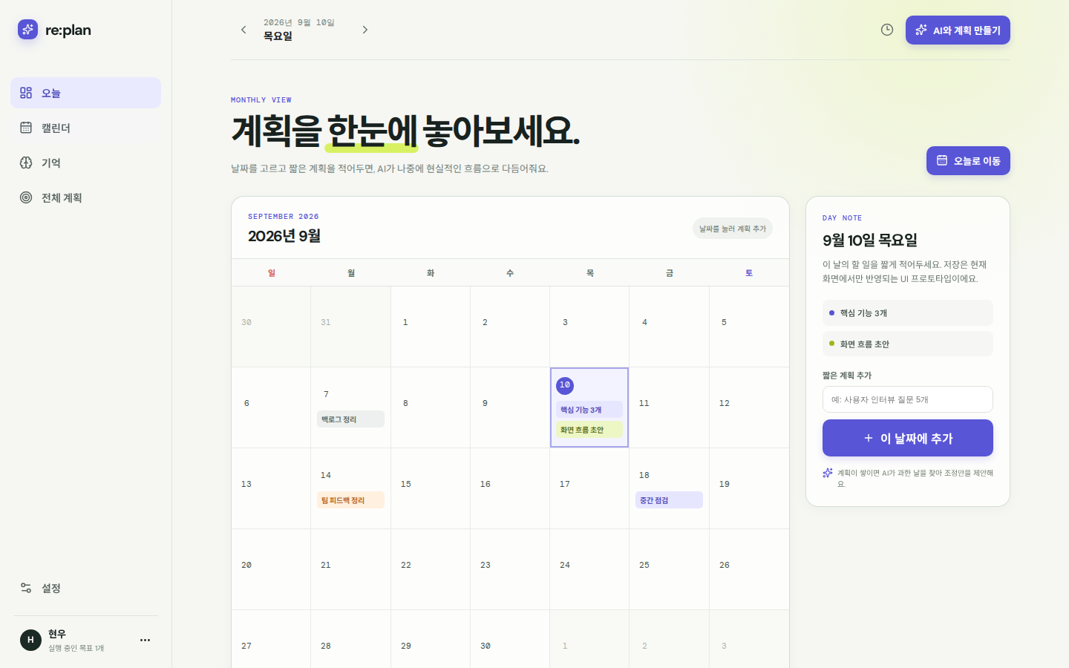
UI DESIGN · 2/3
캘린더 화면 — Calendar
월간 뷰
날짜별 계획을 색상 태그로 한눈에 보여줌.
Day Note 패널
선택한 날짜의 계획을 확인하고 짧게 추가.
AI 안내
계획이 쌓이면 축소(복구) 플랜 제시.
09 / 12

Slide 10
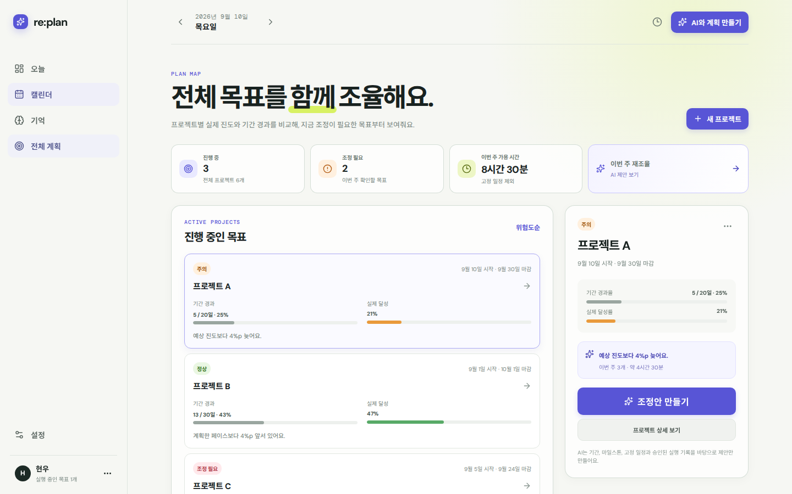
UI DESIGN · 3/3
전체 계획 화면 — Portfolio
요약 지표
진행 중 · 조정 필요 · 가용 시간을 상단에서 바로 확인.
진도 비교
기간 경과율과 실제 달성률을 막대로 나란히 비교.
조정안 만들기
위험 신호가 보이는 프로젝트는 AI가 바로 조정을 제안.
10 / 12

Slide 11
✦
감사합니다
re:plan에 대한 질문을 자유롭게 해주세요.

